Slide 1
Puhe-esitys
Photo by Jan Krukov on Pexels

Slide 2
Uskottava puhe-esitys
Esitys on kohdennettu juuri tälle yleisölle. Yleisön saama lisäarvo.
Esityksen rakenne on asianmukainen ja vastaa kohdennusta.
Sisältö esitellään alussa.
Esiintyjä tuntee selkeästi esittelemänsä asian. Esityksestä huokuu asiantuntemus.
Siirtymät: miten esiintyjä siirtyy asiassa eteenpäin, siirtymäilmaukset: no niin, ja tuota, elikkä, tota noin, eli jne.
Havainnollistaminen on mietitty ja se on riittävää. Esitystä on havainnollistettu kielellisesti, äänellisesti ja visuaalisesti.
Esitykseen käytetty aika on ohjeiden mukainen.

Slide 3
Yleisön ja esiintyjän välinen yhteys
Esityksessä on aina kaksi näkökulmaa:
Esiintyjän näkökulma ja yleisön näkökulma.
Yleisön näkökulma: odotukset ja esityksen katsomisesta tuleva hyöty eli lisäarvo.

Slide 4
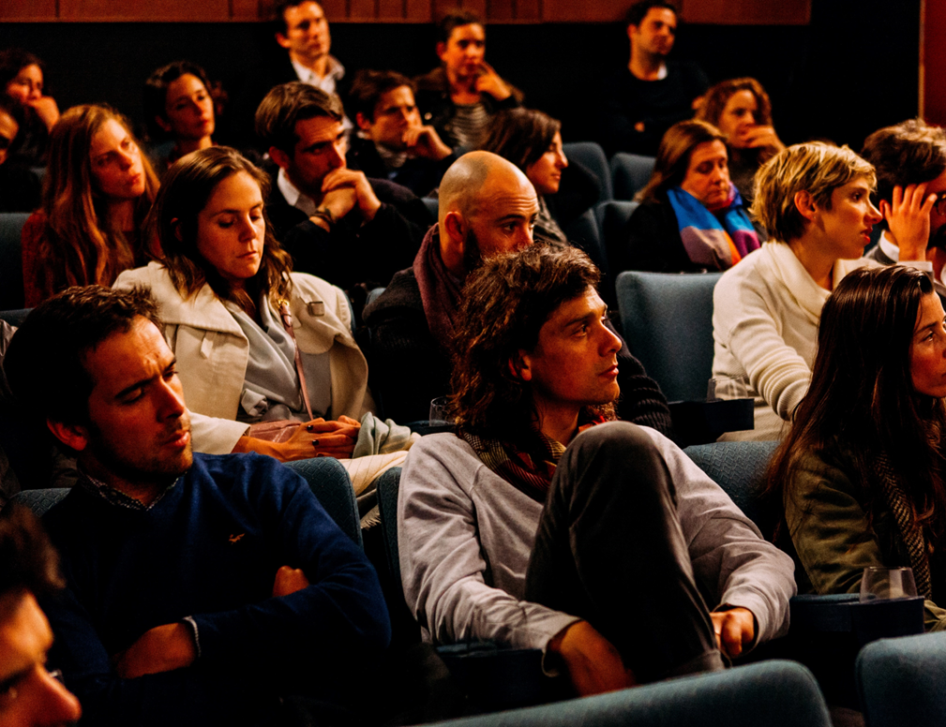
Millainen yleisö sinä olet?
Tavoitteena on hyvä yleisö, joka kuuntelee aktiivisesti ja antaa esiintyjän esiintyä (tämä vähentää esiintyjän jännittämistä).
Photo by Antenna on Unsplash

Slide 5
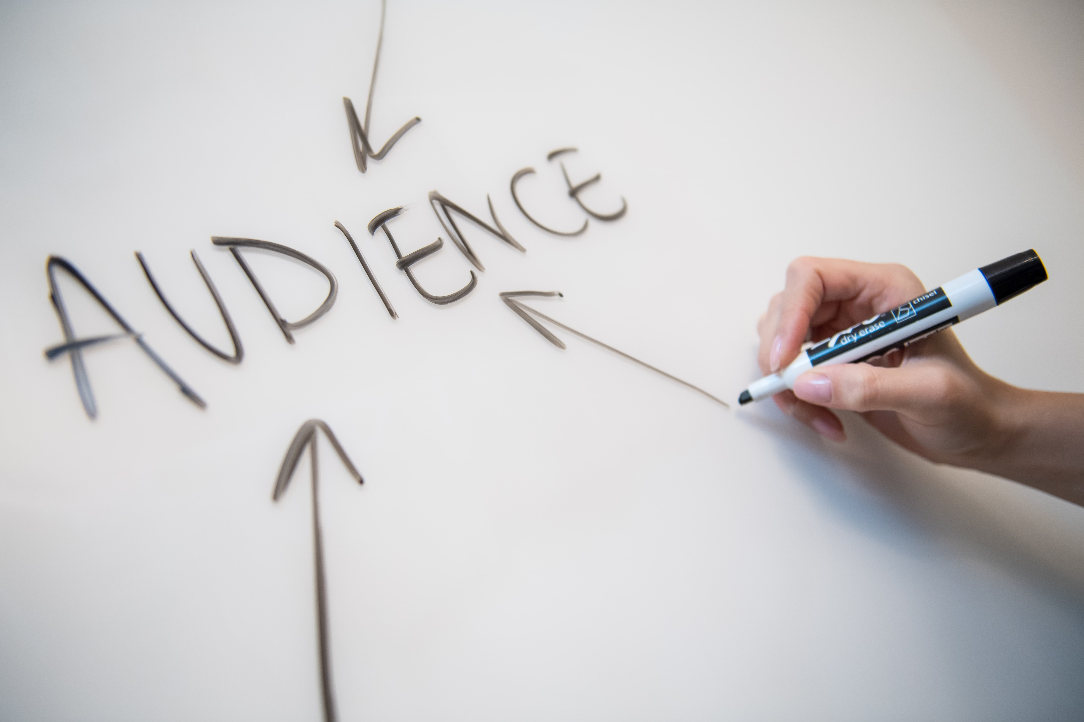
Puhe-esityksen rakentaminen
Aloita esityksen suunnittelu kohdentamalla yleisösi.
Ketä kuulijat ovat ja miksi he ovat tulleet esiintymistilanteeseen (tavoitteet ja odotukset)?
Mitä tietoa kuulijoilla on asiasta, mistä he ovat saaneet tietonsa, onko tieto jollakin tavoin painottunutta?
Aikaisemmat kokemukset ja asenteet: Millaisia mielipiteitä heillä on asiasta?
Photo by Melanie Diezel on Unsplash

Slide 6
Aiheen valinta
Jos aihe on valmiiksi annettu: mieti aiheen rajaus.
Ydinviesti = aiheesi keskeinen asia, ajatus tai väite. Mitä haluat yleisön muistavan esityksen jälkeen?
Aiheen rajauksessa on tärkeää:
1. että ennätät puhua siitä sovitussa ajassa.
2. Yleisösi odotukset: mitä he odottavat kuulevansa aiheestasi.
3. Puheesi on mitoitettu yleisön tietotason mukaan. Jos yleisösi tietää paljon aiheestasi, heille ei tarvitse selittää perusasioita.

Slide 7
Esiintymistilanne
Esiintymisvinkkejä
Hyvä aloitus tärkeää: Herättää kuulijoiden kiinnostuksen.
Esittele itsesi.
Kerro agendasi: myy esitys yleisölle.
Anna ohjeita: Kauanko esitys kestää, onko taukoja? Onko esitys puhe-esitys vai onko kyseessä vuorovaikutteinen esitys?
Huomaa ja minimoi maneerit (kynän naksuttelu, hiusten harominen jne.)
Mieti miten seisot ja missä pidät käsiäsi.
Lopetus: tiivistä, kertaa ja kiitä! Lopetuksen tulee olla selkeä.
Esitys on onnistunut, kun se jättää kuulijoille ajattelemisen aihetta!
Huom! Esiintymisjännitys on luonnollinen osa esitystä!

Slide 8
Esityksen havainnollis-taminen
Photo by Teemu Paananen on Unsplash

Slide 9
Miksi havainnollistaminen on tärkeää?
80 % HAVAINNOLLISTETTU TEKSTI
20 % KIRJOITETTU TEKSTI

Slide 10
Esitystä voi havainnollistaa eri tavoin
Äänellinen tai nonverbaalinen havainnollistaminen: tauotus, painotus, puhenopeus, selkeä ääntäminen, eleet ja ilmeet, kehollinen ilmaisu, tilankäyttö, ajankäyttö jne.
Kielellinen havainnollistaminen: esimerkit, vertaukset, rinnastukset, vastakohdat, toistot, synonyymit, kuvailu, johdonmukainen rakenne jne.
Välineellinen ja visuaalinen havainnollistaminen: käytettävät laitteet, esitysgrafiikka, video, kuva, ääni, värit, piirtäminen jne.

Slide 11
Visuaalinen havainnointi
Fonttikoko tulee olla tarpeeksi suuri, vähintään 32, mieluiten 40 .
Ei liikaa tekstiä yhteen diaan, koska puhutun ja luetun tekstin omaksuminen yhtä aikaa on
lähes mahdotonta!

Slide 12
Käytä kuvia
Jos kuvat ovat omia, esitystä on vaikea kopioida.
Kuva antaa yleisölle mahdollisuuden kuunnella.
Kuva herättää mielikuvia.
Photo by Erik McLean on Unsplash

Slide 13
Lähteet
Antinoja, V. (n.d.) Centria AMK. Esiintymistaidot osa 2..
Honkala, P., Kortetjärvi-Nurmi, S., Rosenström, A. & Siira-Jokinen, S. 2022. Linkki. Työyhteisön viestintä. 8., uudistettu painos. Helsinki: Edita Publishing Oy.

